Slide 1
Implicit Semantic Data Augmentation for Deep Networks
191250084 林均劼

Slide 2
1.论文理解
调研结果&启发：
深度神经网络在线性化特征上表现得很好（因为发现深度神经网络深层次的特征一般是线性的），在特征空间中某些方向对应了有意义的语义转换，沿着这些方向翻译训练样本可以实现有效扩充数据集
并且通过设计一种隐式的方法可以不需要再额外生成新的样本或者计算辅助网络

Slide 3
1.论文理解
论文思路：
明确地找到语义方向计算代价过于高昂，随机采样虽然高效但生成的很多都是无意义的转换，质量低下。本文中对于每个类的特征的协方差矩阵先进行在线估计，捕获类内部的变化，之后从均值为零且协方差与类内协方差矩阵成正比的正态分布中采样方向，并将这些方向应用到该类中训练样本的特征来增广数据集。这样就实现了减少无意义语义转换。
推导出预期交叉熵损失的封闭上限，并最小化上限可以提高效率，这种方法不需要生成显式的数据样本，所以叫隐式的方法，这种方法不需要引入辅助模型或者显著的额外的计算成本

Slide 4
1.论文理解
工具原理
ai = [ai1, . . . , aiA]T= G(xi, Θ)表示神经网络学习到的关于xi的深层特征
N(0, Σyi )是前面提到的均值为零且协方差与类内协方差矩阵成正比的正态分布，Σyi是从yi的所有样本中估计得到的协方差矩阵
̃a∼N(ai, λΣyi )，扩增数据 ̃a沿着从协方差矩阵上采样的某个方向进行平移，λ是控制移动步长的参数。 由于开始训练时准确度不高，因此让λ = (t/T )×λ0，随着训练进行而增长

Slide 5


1.论文理解
工具原理：
损失函数上限：
其中 W = [w1, . . . , wC ]T ∈ RC×A 且 b = [b1, . . . , bC ]T ∈ RC 分别是对应于最终全连接层的权重矩阵和偏差
上限计算：由于上式求解困难，在 ̃a∼N(ai, λΣyi )的条件下可等效为

Slide 6
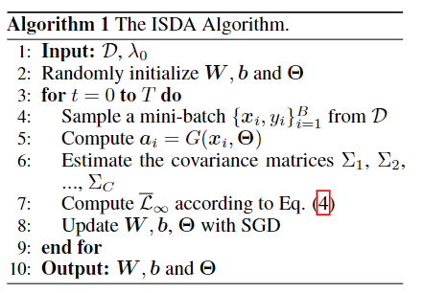
1.论文理解
算法流程：
对于输入的训练集D和
初始参数λ0，首先随机初始化
权重矩阵，偏置b和训练集上
权重 Θ,之后迭代地进行从训练
样本中取样方向，进行平移，
估计协方差矩阵，计算损失
函数上限，用随机梯度下降更新权重矩阵，偏置，和训练集上的权重

Slide 7
2.代码解释
Image classification on CIFAR和Image classification on ImageNet是对照阶段的研究
Image classification on CIFAR中应用Cutout和AutoAugmentation两种对训练集上运行，计算并比较使用和不适用ISDA的最高验证精度
Image classification on CIFAR中实现了densenet，resnet，resnext，se-resnet，se-widernet等深度神经网络，Image classification on ImageNet中实现了resnet和densenet,用于评估ISDA方法在深度网络上的表现

Slide 8
2.代码理解
Visualizing deep features包的功能为ImageNet准备数据集（aug_biggan512_images.py），实现对于深度特征的可视化指令，为ISDA的协方差矩阵做在线估计（cov_estimate.py）

Slide 9
2.代码理解
Semantic segmentation on Cityscapes中在cityscapes数据集上使用ISDA方法训练deeplabv3和pspnet网络（deeplabv3.py和deeplabv3_isda.py,pspnet.py和pspnet_isda.py）
loss中定义了两种评估模型的准则，并且实现了lovasz_loss损失函数和ohen交叉熵损失函数
train.py和train_isda.py是使用和不使用isda方法的训练方式，也是两个程序入口
在训练完成之后对结果进行评估(evaluate.py)

Slide 10
3.结果
工具需要在线上预先计算估计的协方差矩阵，但是源码里面没看到这部分，跑不起来
视频连接https://www.bilibili.com/video/BV1ab4y1B73t/

